Slide 1
Técnicas de redacción y modelo de referencias bibliográficas

Slide 2
Etapas de la redacción
1
Selección del tema
Búsqueda de información
Elaboración de un bosquejo
Redacción de un borrador
Revisión
Redacción definitiva

Slide 3
Debe citarse toda la documentación utilizada para la realización del trabajo.
Es recomendable crear fichas de trabajo donde se apunten los documentos usados para la elaboración del trabajo.
Existen diferentes modelos de referencia, pero los más comunes son el formato de la Modern Language Association (MLA) y el de la American Psycological Association (APA).

Slide 4
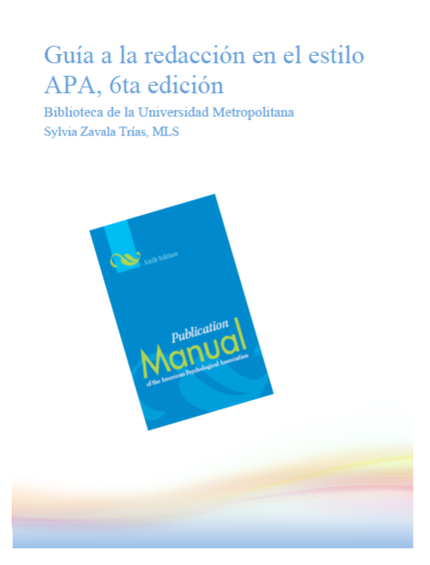
Manual APA, 6ta edición

Slide 5
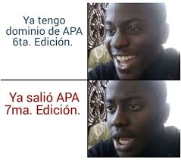


Slide 6
Tipos de citas
2
Cita textual corta
Cita textual larga
Parafraseo

Slide 7
Cita textual corta
La cita debe ser menor a las 40 palabras y debe ir entre comillas ya que se utiliza el texto tal cual está en la fuente consultada.
Este tipo de cita se puede realizar de las siguientes dos formas:

Slide 8
Si la oración incluye el apellido del autor, sólo se escribe la fecha entre paréntesis.
Ejemplo:
Según Viadero (2007), “un análisis de más de doscientos estudios evidencia la correlación entre la enseñanza de destrezas sociales y el mejoramiento del desempeño escolar”.
Si no se incluye al autor en la oración, se escriben el apellido y el año entre paréntesis.
Ejemplo:
“Un análisis de más de doscientos estudios evidencia la correlación entre la enseñanza de destrezas sociales y el mejoramiento del desempeño escolar”. (Viadero, 2007)

Slide 9
Cita textual larga
Cuando la cita excede las 40 palabras, ésta debe presentarse en un párrafo a parte. Si se desea, aquí la letra puede bajarse a 11 o 10 puntos. El interlineado debe ser sencillo (1) y respetarse una sangría (en ambos lados) a lo largo de toda la cita, sin comillas. En este caso, la frase señal y el comentario de la cita (si lo hay) van aparte, siguiendo el formato normal: letra 12 e interlineado doble.

Slide 10
Párrafo original
Ejemplo:
En 2008, Eduardo Backhoff Escudero, Margarita Peon Zapata, Edgar Andrade Muñoz y Sara Rivera López, realizaron una investigación en México para el Instituto Nacional para la Evaluación de la Educación (INEE), sobre la ortografía de los estudiantes de educación básica; y en dicho documento explican que se realizó un muestreo de pruebas a alumnos de tercero y sexto de primaria, así como de tercero de secundaria.
El tema es de importancia pedagógica, si se tiene en cuenta que no pocos maestros dedican buena parte del tiempo de enseñanza a la ortografía, y que algunos lo hacen en formas rutinarias y memorísticas, haciendo que se aprendan reglas que no se usan al momento de escribir, o prescribiendo ejercicios repetitivos. (Backhoff et al., 2008)
Cita

Slide 11
Parafraseo
Se expresan con palabras propias los conceptos de la fuente consultada. No se usan comillas ya que son palabras propias.
Sin embargo, no debemos olvidar darle crédito al autor.
Es importante asegurarse de comprender el texto antes de utilizar este estilo de cita.

Slide 12
Ejemplo:
Gómez (2005), comenta que el verdadero problema en cuanto a la mala ortografía de los estudiantes universitarios está en la enseñanza de la lengua escrita y que es más bien un problema de enfoque didáctico, ya que la mayoría de los que escriben con faltas ortográficas es porque no se les enseñó de una manera correcta o porque no se les exige, además de no darle la importancia que realmente tiene.

Slide 13
Importante
Si la obra tiene más de dos autores, se cita la primera vez con todos los apellidos.
En las menciones subsiguientes, sólo se escribe el apellido del primer autor, seguido de la frase et al.
Ejemplo (primera vez):
Hernández, Fernández y Baptista (2010), comentan que existen los enfoques cuantitativo y cualitativo, sin embargo mencionan que se desprende un tercero denominado mixto, siendo éste, una combinación de los otros dos enfoques.
Ejemplo (todas las demás ocasiones):
Por otro lado, de acuerdo con Hernández et al. (2010), en lugar de que la respuesta a las preguntas e hipótesis se clarifique a partir de la recolección y el análisis de los datos, en el enfoque cualitativo se pueden formular preguntas e hipótesis antes, durante, o después de la recolección y análisis de datos.
Si son más de seis autores, se utiliza et al. desde la primera mención.

Slide 14
Gracias por su atención
Para cualquier duda o comentario, favor de ponerlo aquí en la plataforma.

